Slide 1
1장. C 기반의 C++ 1

Slide 2
1-1 printf와 scanf
출력의 기본 형태 : 과거 스타일!
iostream.h 헤더 파일의 포함
HelloWorld1.cpp 참조
cout << 출력 대상;
cout<<출력 대상1<<출력 대상2<<출력 대상3;
cout<<1<<'a'<<"String"<<endl;

Slide 3
1-1 printf와 scanf
출력의 기본 형태 : 현재 스타일!
iostream 헤더 파일의 포함
HelloWorld2.cpp
std::cout << 출력 대상;
std::cout<<출력 대상1<<출력 대상2<<출력 대상3;
std::cout<<1<<'a'<<"String"<<std::endl;

Slide 4
1-1 printf와 scanf
입력의 기본 형태 : 과거 스타일!
iostream.h 헤더 파일의 포함
SimpleAdder1.cpp, BetweenAdder.cpp
cin>>입력 변수;
cin>>입력 변수1>>입력 변수2>>입력 변수3;
cin>>val1;

Slide 5
1-1 printf와 scanf
입력의 기본 형태 : 현재 스타일!
iostream 헤더 파일의 포함
SimpleAdder2.cpp
std::cin>>입력 변수;
std::cin>>입력 변수1>>입력 변수 2>>입력 변수3;
std::cin>>val1;

Slide 6
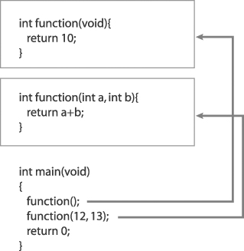
1-2 함수 오버로딩
함수 이름의 중복!
파일의 확장자는 .C이다! 무엇이 문제?
int function(void){
return 10;
}
int function(int a, int b){
return a+b;
}
int main(void)
{
function();
function(12, 13);
return 0;
}
그림 1-1

Slide 7
1-2 함수 오버로딩
함수 오버로딩이란?
동일한 이름의 함수를 중복해서 정의하는 것!
다중 정의
함수 오버로딩의 조건
매개 변수의 개수 혹은 타입이 일치하지 않는다.
함수 오버로딩이 가능한 이유
호출할 함수를 매개 변수의 정보까지 참조해서 호출
함수의 이름 + 매개 변수의 정보

Slide 8
1-2 함수 오버로딩
함수 오버로딩의 예
FunctionOverloading.cpp
int function1(int n){…}
int function1(char c){…}
int function2(int v){…}
int function2(int v1, int v2){…}

Slide 9
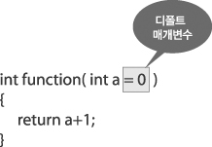
1-3 디폴트 매개 변수
디폴트 매개 변수란?
전달되지 않은 인자를 대신하기 위한 기본 값이 설정되어 있는 변수
DefaultParameter1.cpp
DefaultParameter2.cpp
그림 1-2

Slide 10
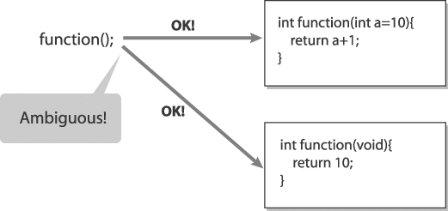
1-3 디폴트 매개 변수
디폴트 매개변수 vs. 함수 오버로딩
#include<iostream>
int function(int a=10){
return a+1;
}
int function(void){
return 10;
}
int main(void)
{
std::cout<<function(10)<<std::endl;
return 0;
}
그림 1-3

Slide 11
1-4 인-라인 함수
매크로 함수를 통한 인-라인
인-라인화된 함수
장점! : 실행 속도의 향상
단점! : 구현의 어려움
컴파일러에 의해 결정
#include <iostream>
#define SQUARE(x) ((x)*(x))
int main(void)
{
std::cout<< SQUARE(5) <<std::endl;
return 0;
}

Slide 12
1-4 인-라인 함수
inline 선언에 의한 함수의 인-라인화
컴파일러에 의해서 처리
매크로 함수의 장점을 그대로 반영
구현의 용이성 제공
컴파일러에게 최적화의 기회 제공
#include <iostream>
inline int SQUARE(int x)
{
return x*x;
}
int main(void)
{
std::cout<<SQUARE(5)<<std::endl;
return 0;
}

Slide 13
1-5 이름공간(namespace)
이름 공간이란?
공간에 이름을 주는 행위!
"202호에 사는 철수야"
#include <iostream>
void function(void)
{
std::cout<<"A.com에서 정의한 함수"<<std::endl;
}
void function(void)
{
std::cout<<"B.com에서 정의한 함수"<<std::endl;
}
int main(void)
{
function();
return 0;
}

Slide 14
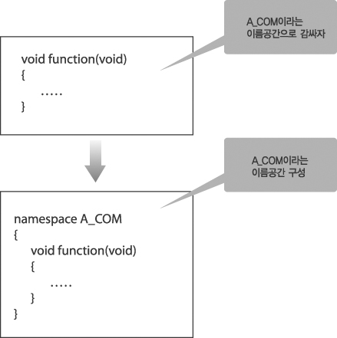
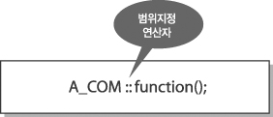
1-5 이름공간(namespace)
이름 공간의 적용
namespace1.cpp
그림 1-5
그림 1-4

Slide 15
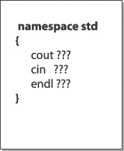
1-5 이름공간(namespace)
아하! std란 namespace!
그림 1-6

Slide 16
1-5 이름공간(namespace)
편의를 위한 using 선언!
using1.cpp, HelloWorld3.cpp
using2.cpp, HelloWorld4.cpp
using A_COM::function;
using namespace A_COM;

Slide 17
1-5 이름공간(namespace)
범위 지정 연산자 기반 전역 변수 접근
int val=100;
int main(void)
{
int val=100;
val+=1;
return 0;
}
int val=100;
int main(void)
{
int val=100;
::val+=1;
return 0;
}

